Slide 1
Questa è la nostra fede!

Slide 2
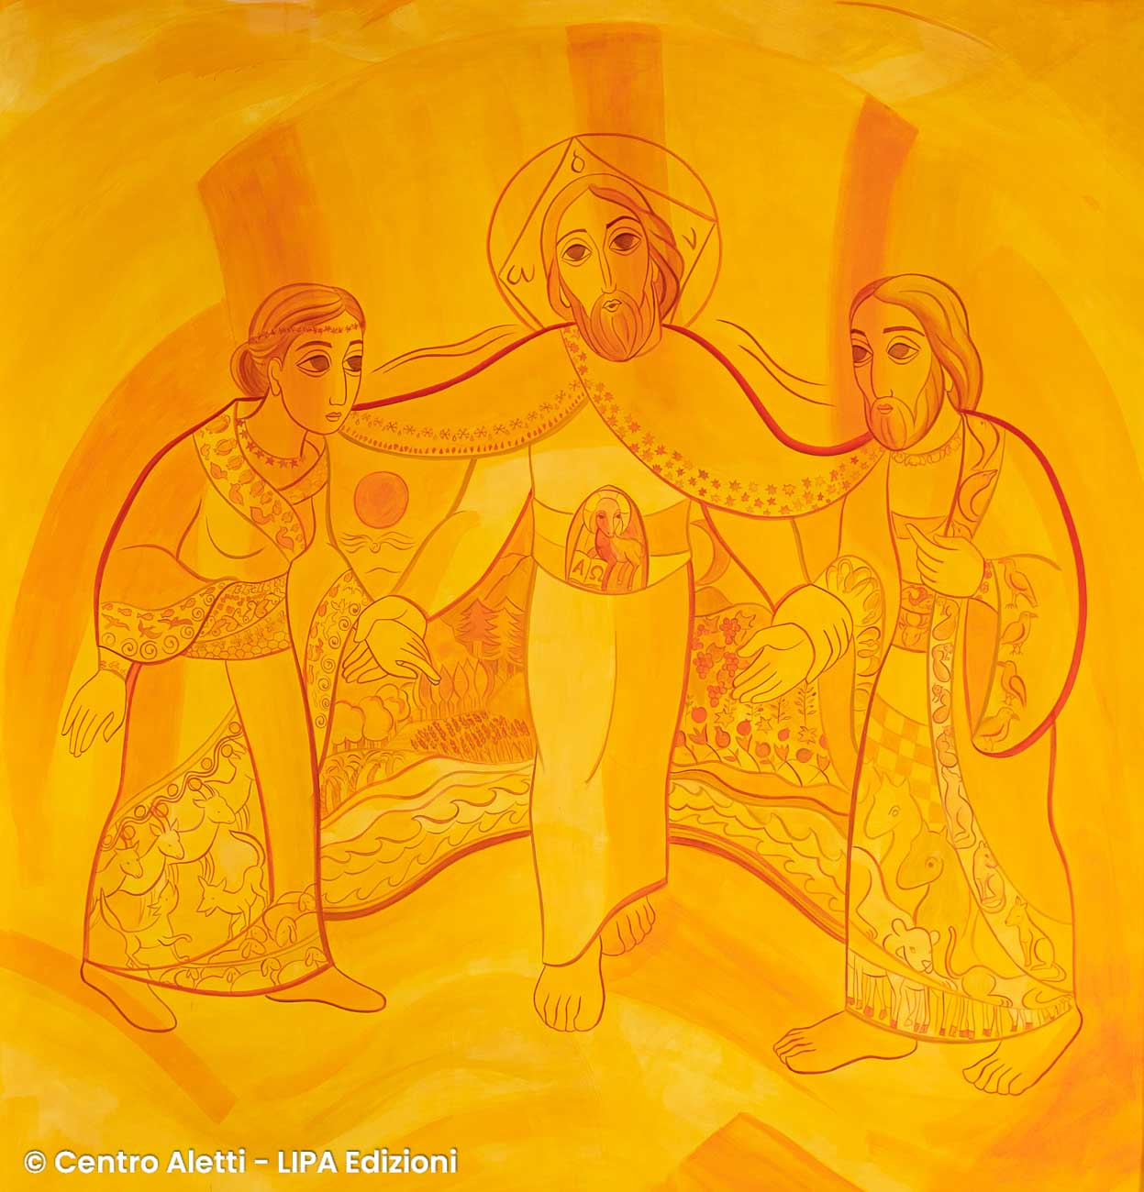
relazione

Slide 3
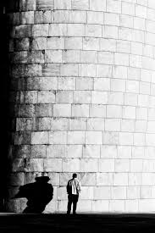
solitudine

Slide 4
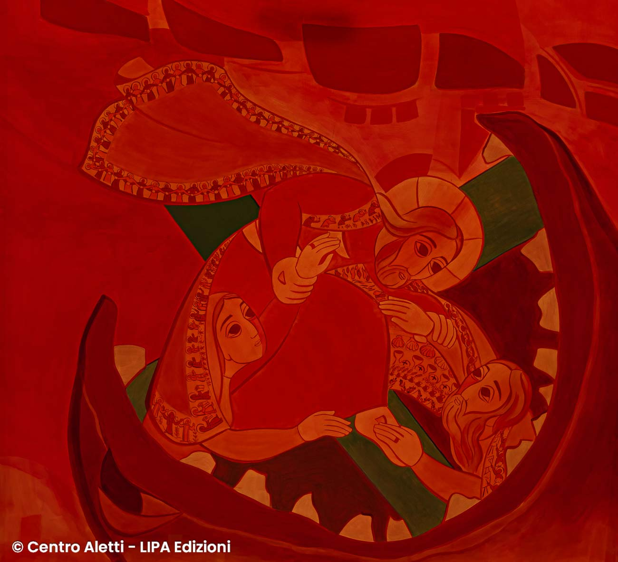
Per mezzo del battesimo siamo dunque stati sepolti insieme a lui nella morte, perché come Cristo fu risuscitato dai morti per mezzo della gloria del Padre, così anche noi possiamo camminare in una vita nuova.
(Rm 6,4)

Slide 5
Esorcismo e rinunzia ai culti pagani (RICA) 79. Dopo una brevissima monizione adatta, il celebrante alita leggermente sulla faccia di ciascun candidato, dicendo: Col soffio della tua bocca allontana, Signore, gli spiriti maligni: comanda ad essi di andarsene, perché il tuo regno è vicino. Se però l’alitare, anche leggero, non sembra conveniente, si tralasci;

Slide 6
Carissimi candidati, poiché per la vocazione e la grazia di Dio siete decisi ad onorare e adorare lui solo e il suo Cristo e a lui solo volete servire, è questo il momento di rinunziare pubblicamente a quelle potenze che sono avverse a Dio e ai culti con i quali non si onora il vero Dio. Mai dunque vi accada di abbandonare Dio e il suo Cristo e di servire ad altre potenze. Candidati: Non ci accadrà mai. Celebrante: Mai vi accada di venerare N. e N. Candidati: Non ci accadrà mai.

Slide 7
82. Il celebrante, a mani giunte, dice: Padre clementissimo, ti ringraziamo per questi tuoi servi perché hanno già cercato te, obbedendo ai molti insistenti inviti del tuo amore, e davanti a noi hanno risposto alla tua chiamata. Per questo, o Signore tutti ti lodiamo e ti benediciamo.

Slide 8
Dio, per mezzo dei segni sacramentali, tu operi con invisibile potenza le meraviglie della salvezza; e in molti modi, attraverso i tempi, hai preparato l'acqua, tua creatura, ad essere segno del Battesimo: fin dalle origini il tuo Spirito si librava sulle acque perché contenessero in germe la forza di santificare; e anche nel diluvio hai prefigurato il Battesimo, perché, oggi come allora, l'acqua segnasse la fine del peccato e l'inizio della: vita nuova; tu hai liberato dalla schiavitù i figli di Abramo, facendoli passare illesi attraverso il Mar Rosso, perché fossero immagine del futuro popolo dei battezzati; infine, nella pienezza dei tempi, il tuo Figlio, battezzato nell'acqua del Giordano, fu consacrato dallo Spirito Santo; innalzato sulla croce, egli versò dal suo fianco sangue ed acqua; e dopo la sua risurrezione comandò ai discepoli: «Andate, annunciate il Vangelo a tutti i popoli, e battezzateli nel nome del Padre e del Figlio e dello Spirito Santo». E ora, Padre, guarda con amore la tua Chiesa: fa' scaturire per lei la sorgente del Battesimo, infondi in quest'acqua, per opera dello Spirito Santo, la grazia del tuo unico Figlio; affinché, con il sacramento del Battesimo, l'uomo, fatto a tua immagine, sia lavato dalla macchia del peccato, e dall'acqua e dallo Spirito Santo rinasca come nuova creatura. Con la mano destra tocca l'acqua e prosegue: Discenda in quest'acqua la potenza dello Spirito Santo: perché coloro che in essa riceveranno il Battesimo, siano sepolti con Cristo nella morte e con lui risorgano alla vita: immortale. Per Cristo nostro Signore. Assemblea: Amen.

